Slide 1
โครงสร้างรายวิชา
วิชา การงานอาชีพ ชั้นมัธยมศึกษาปีที่ 4
จำนวน 1.0 หน่วยกิต เวลา 20 ชั่วโมง/ปี
หน่วยการเรียนรู้ที่ | ชื่อหน่วยการเรียนรู้ | เวลา (ชั่วโมง)
1 | ครอบครัว | 2
2 | การประกอบอาหารและการถนอมอาหาร | 4
3 | มารยาทในการรับประทานอาหาร | 2
4 | ผลิตภัณฑ์งานประดิษฐ์ | 4
5 | งานประดิษฐ์เอกลักษณ์ไทยและภูมิปัญญาท้องถิ่น | 4
6 | บรรจุภัณฑ์สำหรับงานประดิษฐ์ | 2
สอบกลางภาคและปลายภาคเรียน |  | 2
รวม |  | 20

Slide 2
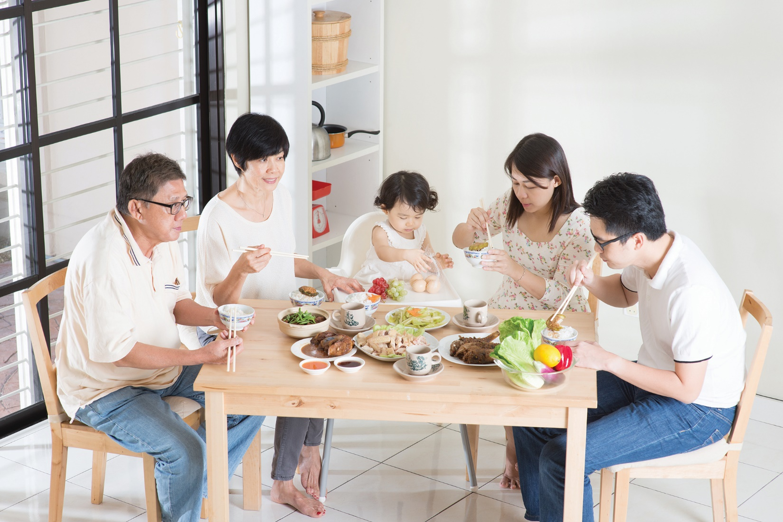
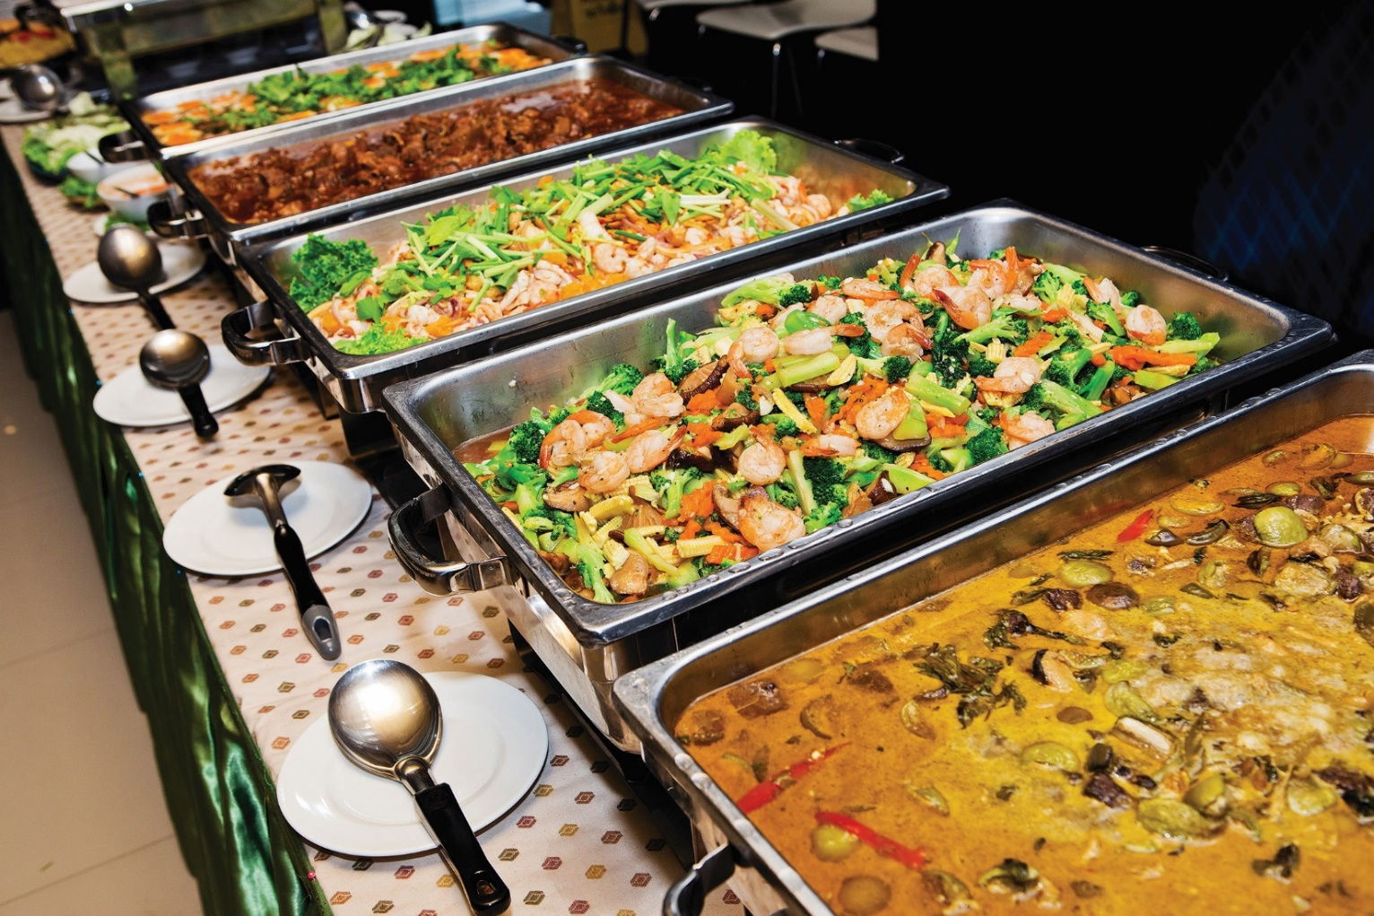
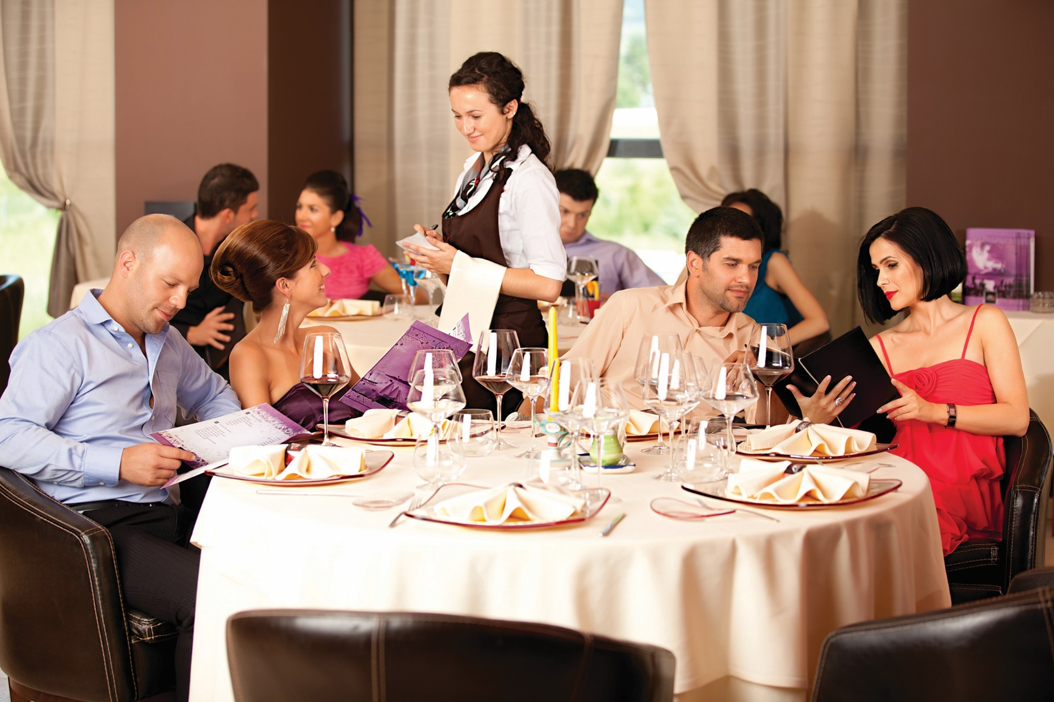
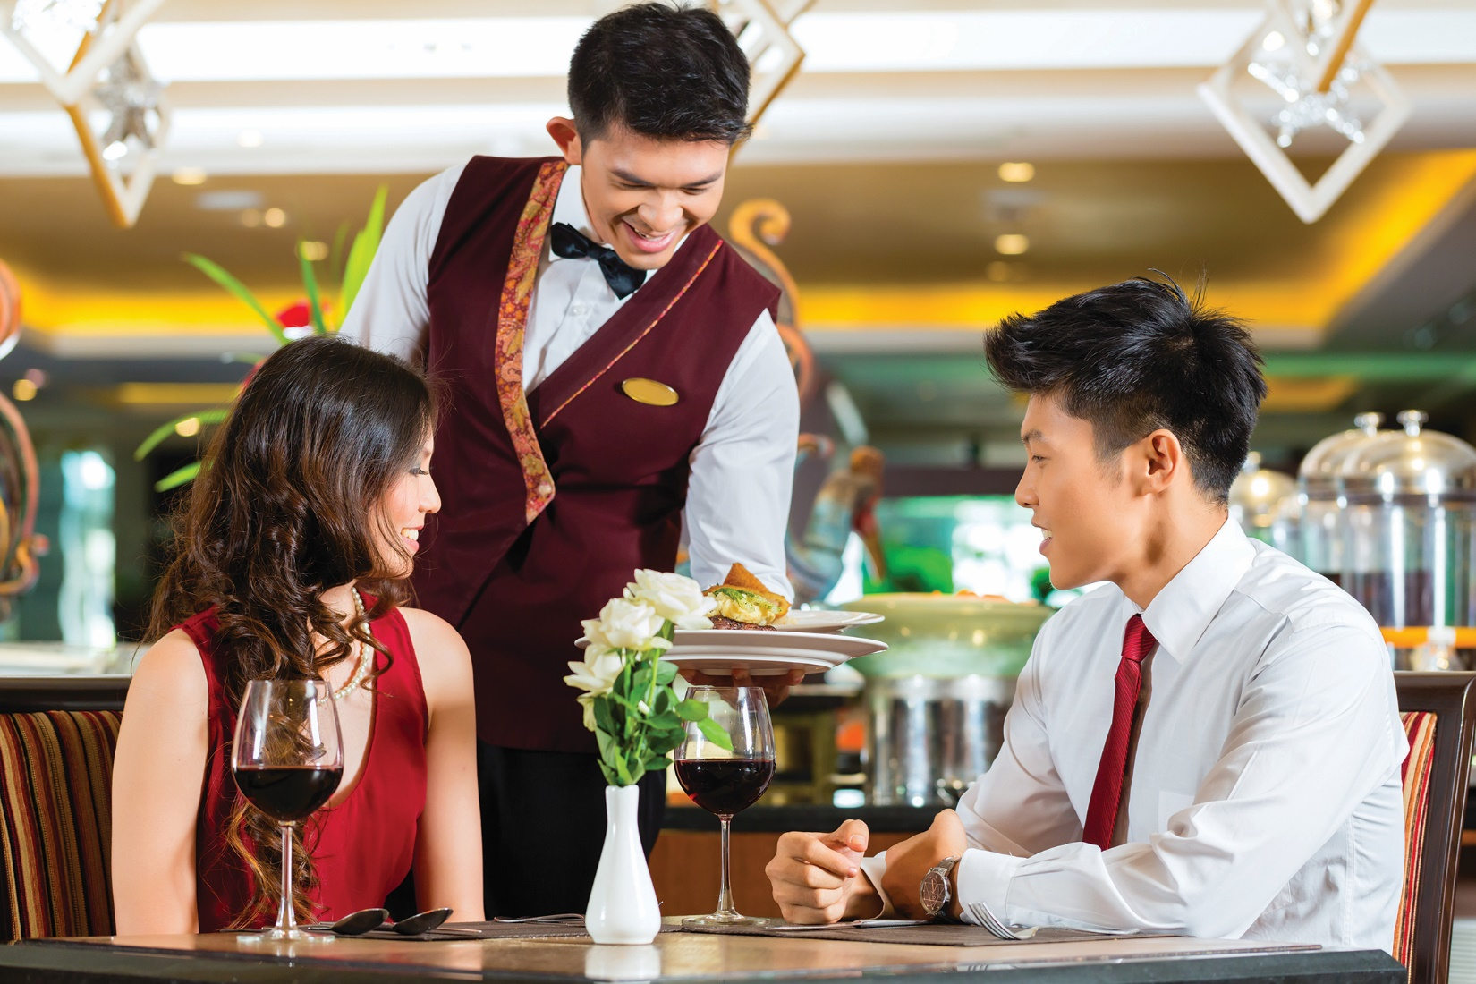
หน่วยการเรียนรู้ที่ 9
มารยาทในการ รับประทานอาหาร
4
3
มารยาทในการรับประทานอาหารแบบบุฟเฟต์
2
มารยาทใน
การรับประทานอาหาร
มารยาทในการรับประทาน
อาหารแบบยุโรป
1
มารยาทในการเสิร์ฟอาหาร

Slide 3
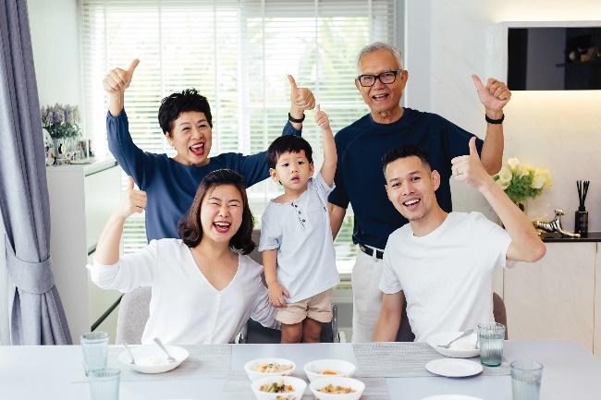
สาระการเรียนรู้เรื่องที่
1
มารยาทในการรับประทานอาหาร

Slide 4
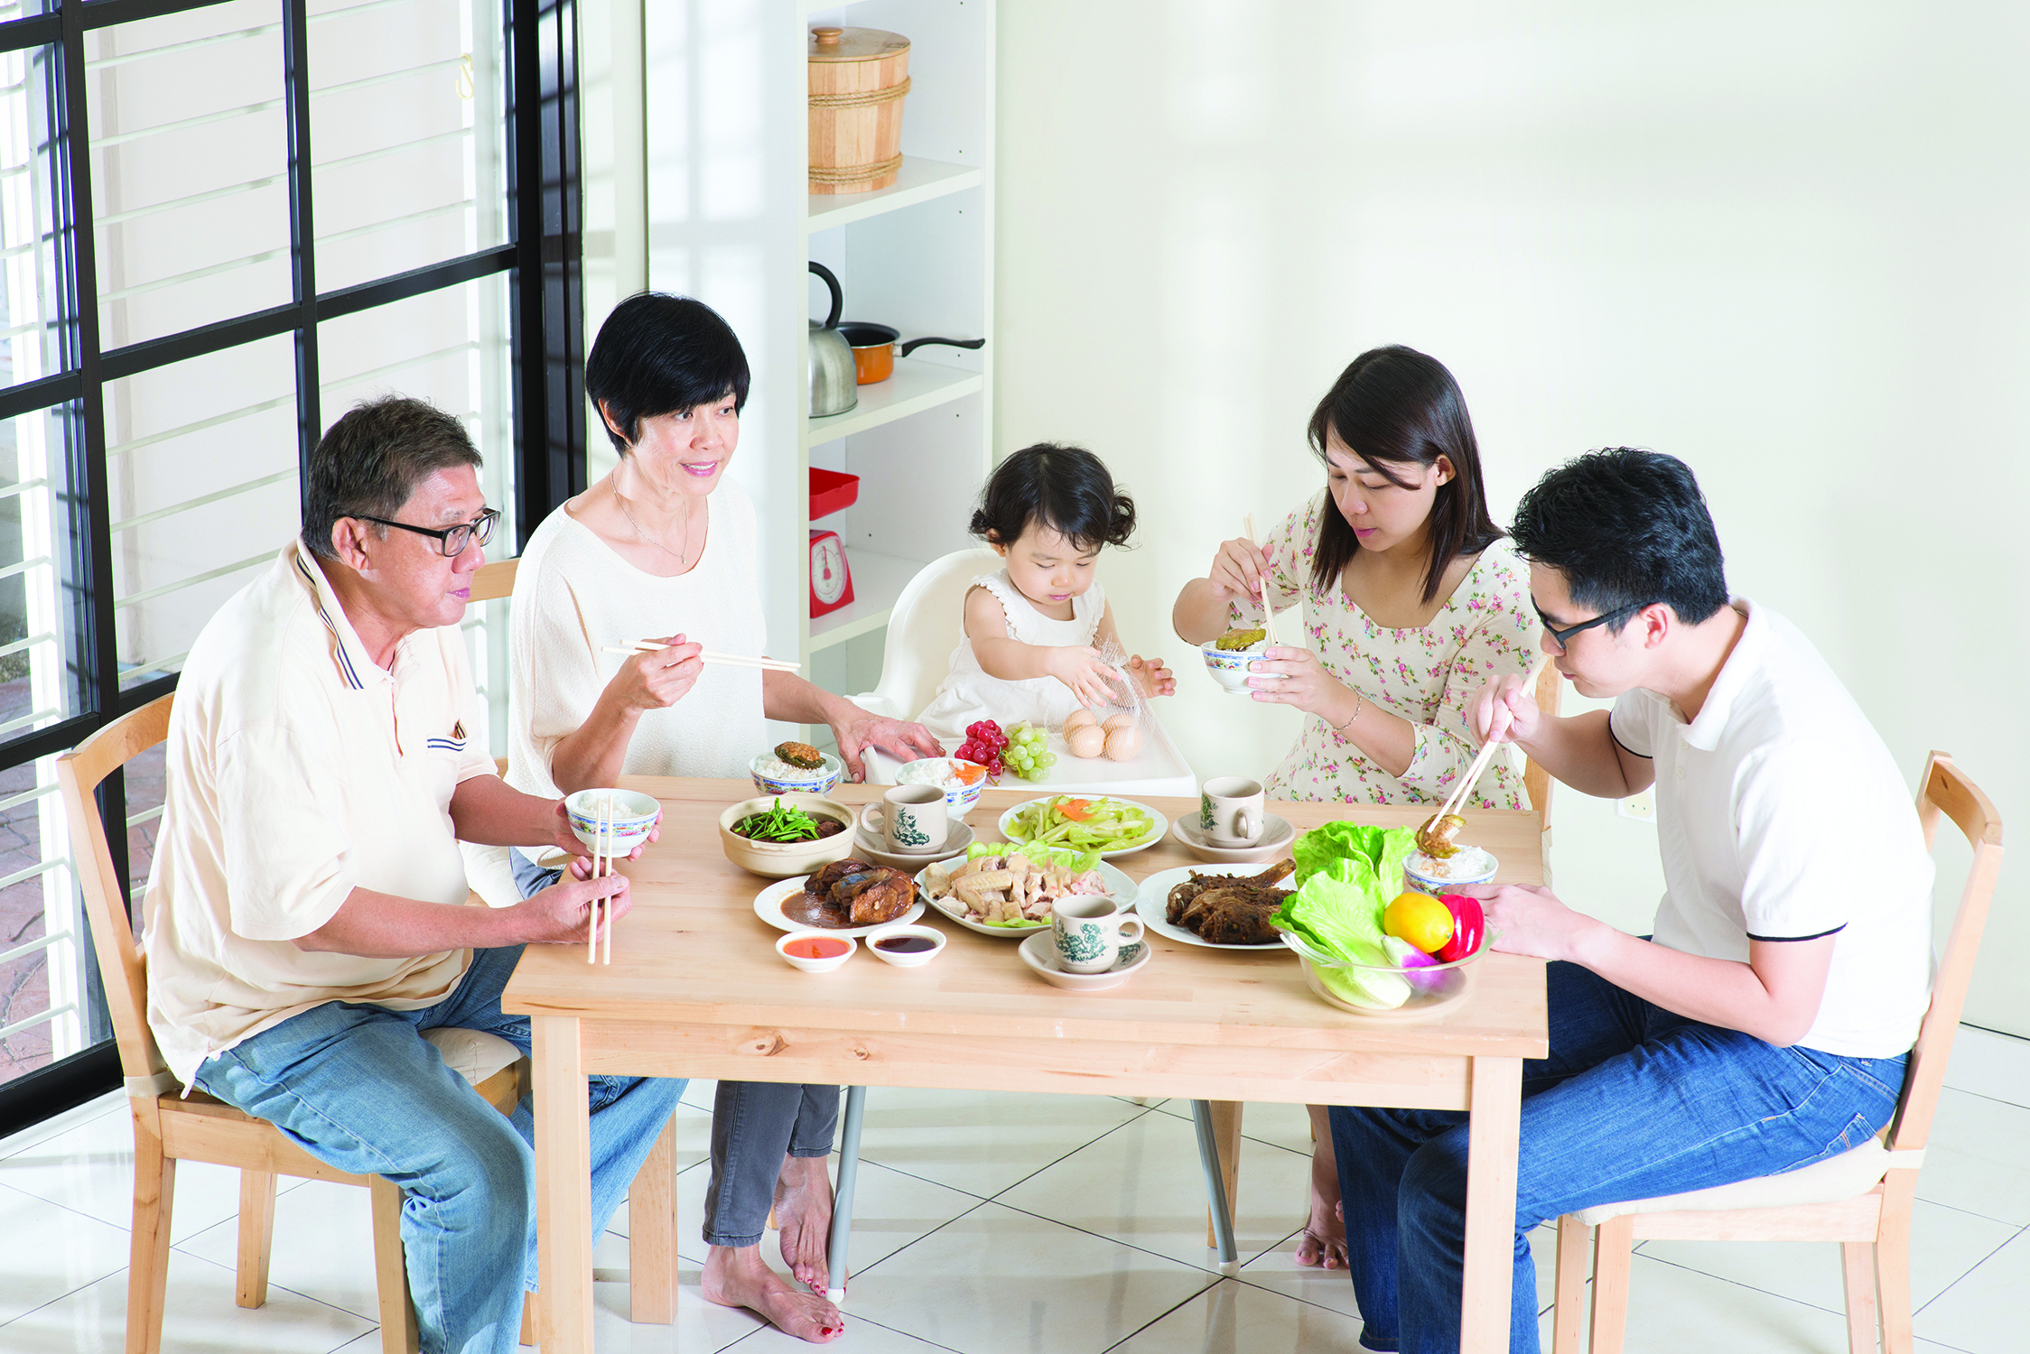

การฝึกมารยาทในการรับประทานอาหารนับว่าเป็นเรื่องจำเป็นอย่างยิ่ง เพราะชีวิตคนเรา หลีกเลี่ยงการเข้าสังคมไม่ได้ เราควรศึกษาและปฏิบัติตนให้เป็นผู้มีมารยาท เมื่ออยู่ในสถานการณ์จริง สามารถปฏิบัติตนได้โดยอัตโนมัติ จะช่วยให้เป็นที่ยอมรับของสังคม เป็นบุคคลที่มีเสน่ห์และน่าชมเชย

Slide 5
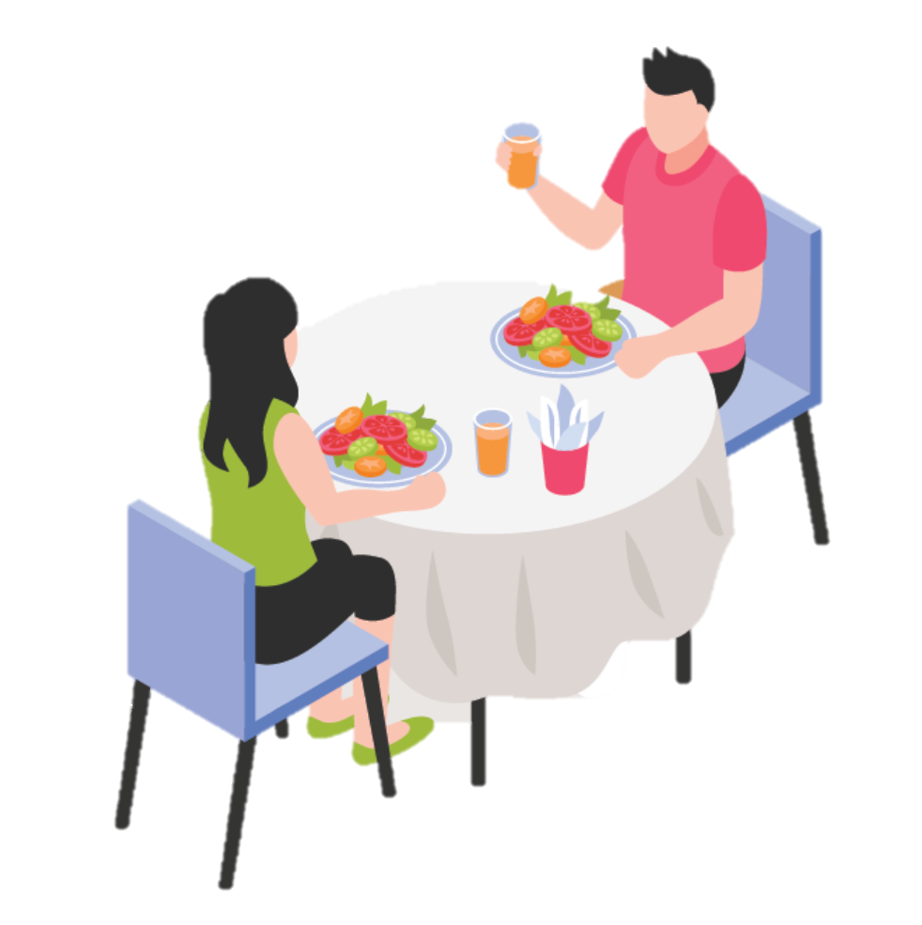
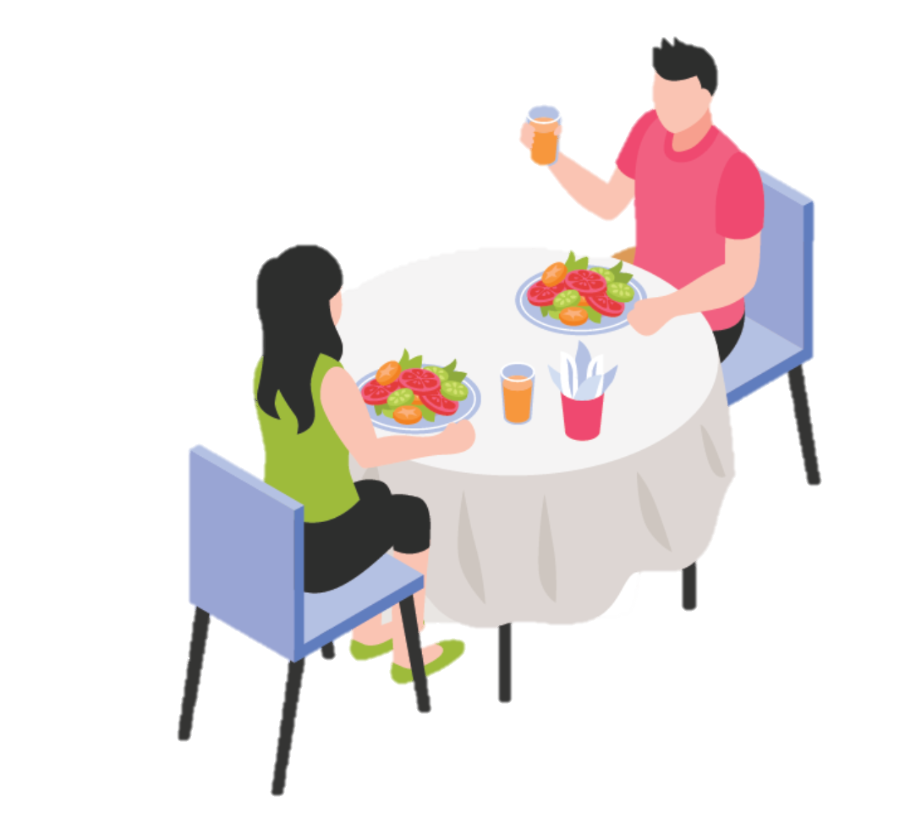
มารยาททั่วไปในการรับประทานอาหาร
ควรรักษาเวลา ถ้าเป็นเด็กต้องเข้านั่งโต๊ะก่อนผู้ใหญ่
ไม่ควรให้ผู้อื่นรอ
1.
2.
ล้างมือให้สะอาด ก่อนรับประทานอาหารทุกครั้ง
3.
ไม่นั่งเท้าศอกลงบนโต๊ะ ไม่เลื่อนเก้าอี้นั่งจนชิดโต๊ะเกินไป
4.
ไม่ส่งเสียงดัง หรือพูดคุยในขณะที่เคี้ยวอาหาร
5.
ใช้ช้อนกลางทุกครั้ง ที่รับประทานอาหารร่วมกับผู้อื่น

Slide 6
มารยาททั่วไปในการรับประทานอาหาร
การตักอาหารเข้าปาก ควรตักคำเล็ก ๆ ไม่อ้าปาก
ให้กว้างเกินไป
6.
7.
ไม่รับประทานอาหารมูมมาม หรือทำหกเลอะเทอะ
ควรรับประทานอาหารทุกชนิดที่อยู่บนโต๊ะ ไม่เลือกตักเฉพาะอาหารที่ชอบ
8.
9.
นั่งตัวตรง ไม่วางแขนไว้บนโต๊ะอาหาร และไม่ก้มหน้ามากเกินไป
ไม่ควรพูดคุยถึงเรื่องที่ไม่เป็นมงคล หรือสิ่งที่น่ารังเกียจ
ในขณะรับประทานอาหาร
10.

Slide 7
มารยาททั่วไปในการรับประทานอาหาร
ไม่ตำหนิรสชาติหรือลักษณะของอาหาร แต่ควรเลือกหาข้อดีของอาหารเพื่อกล่าวชมให้ผู้ประกอบอาหาร
11.
12.
ไม่ควรสูบบุหรี่ ในขณะร่วมรับประทานอาหาร
ถ้าไม่มีบริกร สมาชิกในโต๊ะอาหารควรให้ความช่วยเหลือ
อำนวยความสะดวกซึ่งกันและกัน
13.
14.
รับประทานอาหารในจานให้หมด
ไม่ทิ้งเศษอาหารไว้ในจานข้าว ควรห่อเศษอาหารใส่
กระดาษเช็ดมือ เพื่อไม่ให้เกิดภาพที่ไม่น่าดู
15.

Slide 8
มารยาททั่วไปในการรับประทานอาหาร
ไม่ตักอาหารข้ามหน้าหรือไขว้ข้ามมือผู้อื่น ถ้าต้องการตักอาหารที่วางอยู่ไกล ควรขอให้ผู้อื่นเลื่อนอาหารมาวางไว้ใกล้จานข้าวก่อน
16.
17.
เมื่อรับประทานอาหารเรียบร้อยแล้ว ควรรวบช้อนส้อมไว้บนจานข้าวให้เรียบร้อย
ควรลุกจากโต๊ะอาหารพร้อม ๆ กัน ช่วยกันเก็บล้างภาชนะและเช็ดโต๊ะอาหาร
18.
19.
ถ้ามีการกำหนดให้นำจานที่ใช้แล้วไปเก็บไว้ที่ใด เมื่อรับประทานอาหารเสร็จแล้วควรนำจานไปวางตามที่กำหนดไว้

Slide 9

สาระการเรียนรู้เรื่องที่
2
มารยาทในการรับประทานอาหารแบบบุฟเฟต์

Slide 10

การจัดเลี้ยงอาหารแบบบุฟเฟต์เป็นการจัดเลี้ยงอาหารที่เจ้าภาพนำอาหารทั้งหมดมาจัดใส่ภาชนะแยกเป็นโต๊ะอาหารคาว โต๊ะอาหารหวานและผลไม้ แขกสามารถเลือกรับประทานอาหารได้ตามต้องการ เป็นการประหยัดเวลา ประหยัดบุคลากรในการดูแลเสิร์ฟอาหาร แขกบริโภคอาหารได้ตามความพึงพอใจ
การจัดเตรียมอาหารแบบบุฟเฟต์

Slide 11
การรับประทานอาหารแบบบุฟเฟต์
ลุกไปตักอาหารด้วยตนเอง โดยเข้าแถวเพื่อรอตักอาหารอย่างเป็นระเบียบ
1.
2.
หยิบจานและช้อนเฉพาะของตนเอง ไม่ต้องส่งต่อให้ผู้อื่น
พยายามตักอาหารให้หลากหลาย ไม่ควรตักอาหารอย่างใดอย่างหนึ่งมากเกินไป
3.
4.
ไม่เบียดหรือยื่นมือไปตักอาหารไขว้กับมือของผู้อื่น ควรรอให้ผู้ที่อยู่ข้างหน้าตักอาหารบริเวณใกล้เคียงเสร็จก่อน
5.
ไม่ควรตักอาหารเผื่อผู้อื่น

Slide 12
การรับประทานอาหารแบบบุฟเฟต์
6.
ไม่ควรนั่งกางข้อศอก ควรทิ้งข้อศอกให้แนบชิดลำตัว
อย่าคายกระดูก ก้าง หรือเมล็ดผลไม้ลงในจานอาหาร ถ้าจำเป็นให้ทำมือเป็นกรวยรองรับเศษอาหาร แล้วใส่ในกระดาษทิชชูหรือผ้าเช็ดปาก
7.
ไม่วางกระดาษเช็ดปากไว้ในจานอาหาร เพราะจะทำให้ปลิว ควรใช้จานอาหารทับไว้
8.
9.
ควรตักอาหารหวาน เมื่อรับประทานอาหารคาวเสร็จเรียบร้อยแล้ว
10.
เมื่อรับประทานอาหารแล้วยังไม่รู้สึกอิ่ม สามารถลุกไปตักอาหารเพิ่มได้โดยไม่ต้องยกจานเดิมออกไป

Slide 13
การรับประทานอาหารแบบบุฟเฟต์
ควรรับประทานอาหารทุกอย่างที่ตักมาให้หมด และไม่ควรยัดเยียดอาหารที่ตักมาให้กับเพื่อนที่นั่งอยู่ข้างเคียง
11.
12.
อย่าแคะฟันในขณะที่อยู่บนโต๊ะอาหาร ให้ขอตัวแล้วลุกไปแคะฟันในห้องนํ้า
เมื่อรับประทานอาหารอิ่มแล้ว ให้รวบช้อนไว้บนจานข้าว บริกรจะเดินมาเก็บจานอาหาร แต่ถ้าเป็นงานเลี้ยงที่เจ้าภาพกำหนดตำแหน่งวางจานอาหารที่ใช้แล้ว ควรนำจานไปวางในตำแหน่งที่กำหนดไว้
13.

Slide 14

สาระการเรียนรู้เรื่องที่
3
มารยาทในการรับประทานอาหารแบบยุโรป

Slide 15

ขนบธรรมเนียม ประเพณี และวัฒนธรรมของแต่ละชนชาติมีความแตกต่างกันออกไปส่งผลให้เกิดความแตกต่างกันในการปฏิบัติ อย่างไรก็ตามการจัดเลี้ยงแบบเป็นพิธีการ ย่อมมีความเหมือนหรือคล้ายคลึงกัน

Slide 16
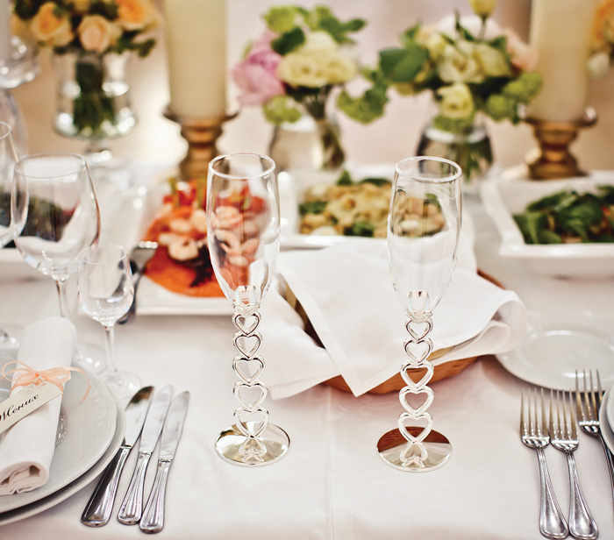
มารยาทในการรับประทานอาหารแบบยุโรป
หยิบผ้าเช็ดมือ ที่วางอยู่บนจานอาหารหรือบนโต๊ะอาหารมาวางไว้ที่ตัก คลี่ออกให้เหลือลักษณะที่พับทบครึ่งผืน วางผ้าเช็ดมือไว้บนตัก ถ้าต้องลุกไปทำธุระให้วางผ้าเช็ดมือไว้บนเก้าอี้ ถ้าผ้าเช็ดมือตกลงพื้น ไม่ต้องก้มลงเก็บให้ขอผืนใหม่จากบริกร เมื่อรับประทานอาหารอิ่มแล้วให้พับผ้าเช็ดมือวางไว้ด้านซ้ายของจานอาหารก่อนลุกจากเก้าอี้
1.
การรับประทานอาหารแบบยุโรป มีการใช้มีดและส้อม 2 วิธี คือ
1) แบบอเมริกา จะใช้มือขวาถือมีด มือซ้ายถือส้อมเพื่อช่วยในการหั่น เวลารับประทานให้วางมีดและหันคมเข้าด้านใน แล้วเปลี่ยนมาถือส้อมโดยใช้มือขวาจิ้มหรือตักอาหารเข้าปากโดยหงายส้อมขึ้น
2) แบบยุโรป จะใช้มือขวาถือมีด มือซ้ายถือส้อม จิ้มอาหารด้วยมือซ้ายโดยควํ่าส้อมไม่เปลี่ยนมือที่ถือส้อม
2.
โต๊ะรับประทานอาหารแบบยุโรป

Slide 17

มารยาทในการรับประทานอาหารแบบยุโรป
3.
อย่าใช้มีดจิ้มอาหารเข้าปาก
เมื่อบริกรเสิร์ฟอาหารจานแรก ให้ใช้ช้อน-ส้อม จากด้านนอกสุด และเมื่อเสิร์ฟอาหารจานต่อไปให้ใช้ช้อนลำดับถัดมา ช้อน-ส้อมที่ใช้แล้วให้วางไว้บนจานอาหาร
4.
5.
การรับประทานผักสลัด ถ้าผักเป็นใบใหญ่ ๆ ให้ใช้ส้อมจิ้มผักแล้วใช้มีดช่วยพับผักสลัด ให้เป็นชิ้นเล็กพอดีคำก่อนนำเข้าปาก
การรับประทานซุป ถ้าต้องใช้ช้อนซุป ให้ตักซุปออกนอกตัวไปทางขอบจานด้านหน้าต้องรับประทานด้านข้างช้อน ไม่ใช่ใช้ปลายช้อน และระวังไม่ควรซดเสียงดัง เมื่อซุปใกล้หมดให้จับจานเอียงไปด้านหน้าเล็กน้อย เพื่อให้นํ้าซุปเทไปรวมใกล้ขอบจานด้านบน แล้วจึงตักซุปรับประทานต่อ
6.

Slide 18
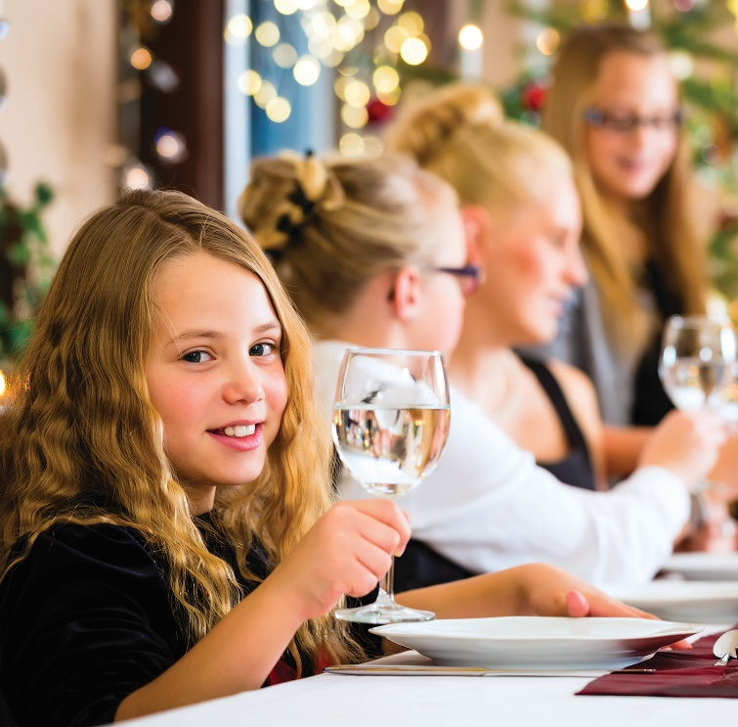
มารยาทในการรับประทานอาหารแบบยุโรป
การวางมีดปาดเนย ในขณะกำลังใช้งานให้วางบนขอบจานด้านบนหันคมเข้าหาตัวโดยวางเป็นมุม 45 องศา
7.
8.
การใช้แก้วนํ้า ถ้าเป็นแก้วเล็ก ๆ ให้ใช้มือโอบรอบค่อนมาทางก้นแก้ว แต่ถ้าเป็นแก้วมีก้านให้จับที่ก้านแก้วด้วยปลายนิ้ว ถ้าเป็นแก้วมีหูให้ใช้นิ้วชี้สอดเข้าไปในหูของแก้ว แล้วใช้นิ้วหัวแม่มือและนิ้วกลางโอบรอบแก้ว
อาหารที่รับประทานด้วยมือได้ เช่น ขนมปัง คุกกี้ แฮมเบอร์เกอร์ ผลไม้สดผลเล็ก ๆ เช่น องุ่น ลางสาดให้ใช้มือบิใส่ปากเป็นชิ้นพอคำ
9.
การจับแก้วน้ำที่มีก้าน

Slide 19
มารยาทในการรับประทานอาหารแบบยุโรป
10.
ไม่แทะกระดูกต่าง ๆ บนโต๊ะอาหาร
การรับประทานอาหารทะเลทุกชนิดให้ใช้ส้อม การรับประทานหอยให้ใช้มือซ้ายจับเปลือกหอยขณะวางอยู่ในจาน มือขวาถือส้อมจิ้มเนื้อหอยจากฝาหอยเข้าปาก แล้วล้างมือซ้ายในชามล้างมือ
11.
12.
การรับประทานขนมปัง ผักที่มีลักษณะเป็นเส้นยาว
13.
ของที่ทอดจนกรอบ ให้ใช้ส้อมเคาะเบา ๆ ให้ชิ้นมีขนาดเล็กลง ล้างมือในชามล้างมือแล้วจึงหยิบอาหารเข้าปาก

Slide 20
มารยาทในการรับประทานอาหารแบบยุโรป
การรับประทานอาหารจานหลัก เมื่อรับประทานเสร็จแล้วให้รวบมีดและส้อมไว้ด้วยกัน
14.
การรับประทานของหวานทุกชนิด เมื่อรับประทานเสร็จแต่ละชนิด ให้วางช้อนไว้ข้างจาน ไม่ควรทิ้งช้อนไว้ในถ้วยขนม
15.
อย่าใช้ช้อนกาแฟตักกาแฟรับประทาน ควรยกถ้วยขึ้นดื่ม และเมื่อใช้ช้อนกาแฟแล้วให้วางไว้ในจานรองถ้วยกาแฟ ไม่ควรใส่ไว้ในถ้วยกาแฟ
16.

Slide 21
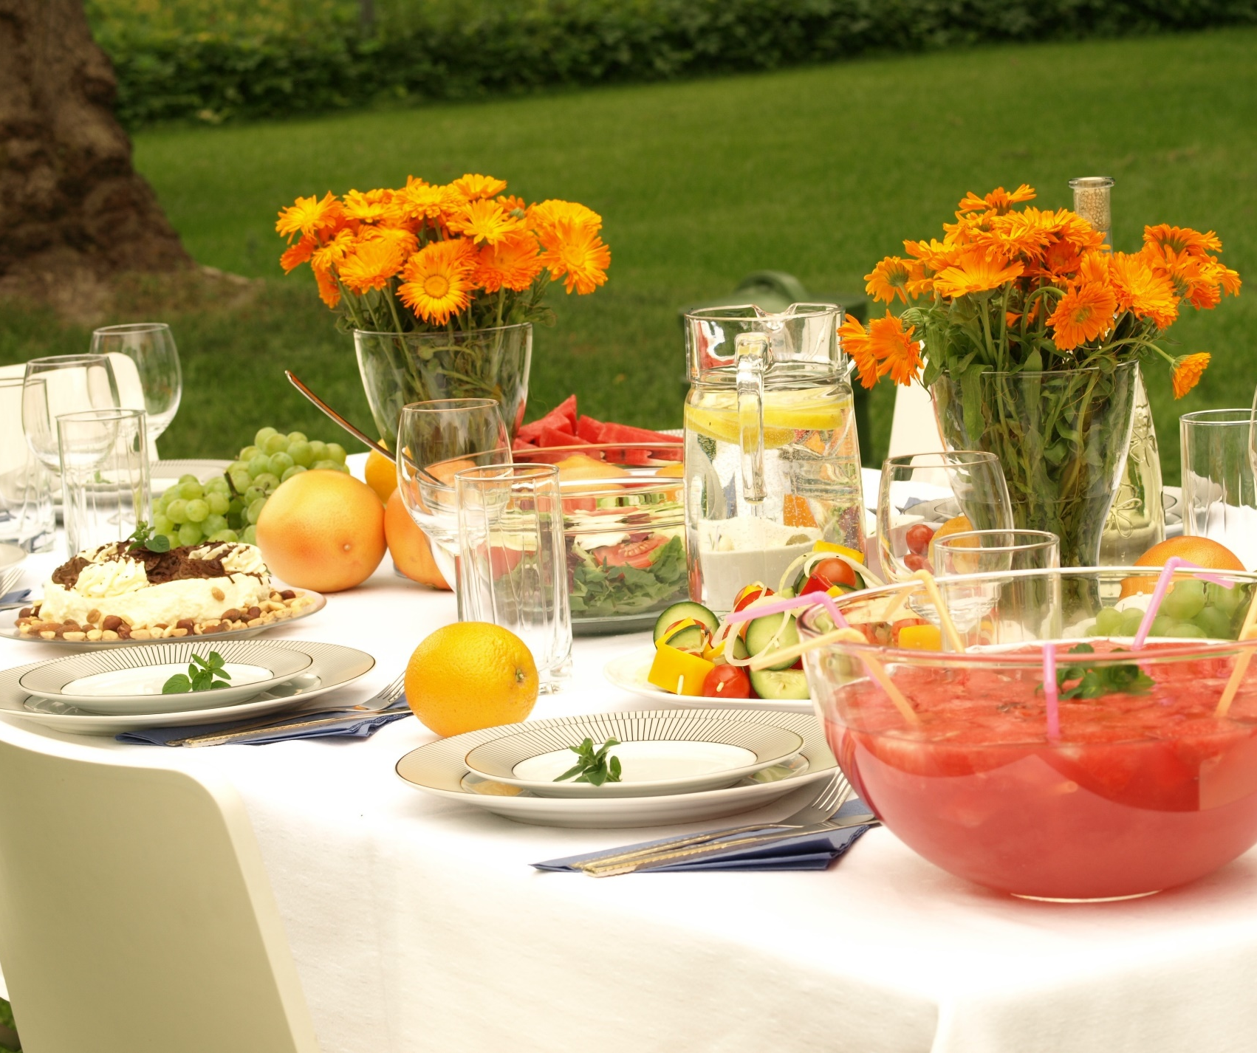
มารยาทในการรับประทานอาหารแบบยุโรป
การรับประทานอาหารแบบยุโรปมีอุปกรณ์ที่ใช้ในการรับประทานอาหารหลายชนิดจัดวางไว้เป็นชุด ๆ รอบจานอาหารเฉพาะของแต่ละคน ผู้รับประทานควรหยิบใช้ให้ถูกวิธี ดังนี้

Slide 22
มารยาทในการรับประทานอาหารแบบยุโรป
การจัดโต๊ะแบบไม่เป็นพิธี (INFORMAL DINNER)
A
ผ้าเช็ดมือ
ถ้วยซุปหรือค็อกเทล
พร้อมจานรอง
1
2
B
มีดเนย
C
3
จาน MAIN DISH
ส้อมคาว
D
4
จานขนมปังและเนย
ส้อมสลัด
E
5
แก้วน้ำ
มีดคาว
F
ช้อนซุป
6
แก้วไวน์
G
ส้อมค็อกเทล (จะใช้ต่อเมื่อไม่เสิร์ฟซุป)

Slide 23
มารยาทในการรับประทานอาหารแบบยุโรป
การจัดโต๊ะแบบเป็นพิธี (FORMAL DINNER)
A
ผ้าเช็ดมือ
B
ส้อมคาว
1
จาน MAIN DISH
C
ส้อม MAIN COURSE
2
แก้วน้ำ
D
ส้อมสลัด
E
มีด MAIN COURSE
3
แก้วไวน์ขาว
F
มีดใช้กับอาหารจานแรก
4
แก้วไวน์ขาว
G
ช้อนซุป
H
ส้อมค็อกเทลและช้อน SEA FOOD

Slide 24

สาระการเรียนรู้เรื่องที่
4
มารยาทในการเสิร์ฟอาหาร

Slide 25

ผู้ให้บริการที่มีมารยาทดีมีข้อควรปฏิบัติ ดังนี้
การเสิร์ฟอาหาร เช่น ข้าว ซุป กับข้าวต่าง ๆ ให้เข้าเสิร์ฟทางด้านซ้ายมือของแขก ไม่ควรตักให้ล้นทัพพี
1.
การเสิร์ฟนํ้า ให้เข้าทางด้านขวามือของแขก ควรใช้ผ้าพันรอบเหยือกหรือรอบขวดนํ้าเพื่อป้องกันไม่ให้นํ้าหยดลงใส่แขก ใช้มือขวาถือเหยือกนํ้าแล้วรินใส่แก้ว อย่าให้เต็มแก้วให้เว้นจากปากแก้วลงมาประมาณ 1 นิ้ว คอยเสิร์ฟจนกว่าแขกจะอิ่ม และควรเริ่มเสิร์ฟจากผู้อาวุโสก่อน (ผู้เป็นประธานมักจะนั่งด้านหัวโต๊ะ)
2.
วิธีการเสิร์ฟอาหารที่ถูกต้อง

Slide 26

ผู้ให้บริการที่มีมารยาทดีมีข้อควรปฏิบัติ ดังนี้
ถ้าแกงหรืออาหารหมด ให้นำอาหารจานใหม่มาเปลี่ยนแทนที่แล้วนำอาหารจานที่หมดออกไป
3.
4.
ขณะปฏิบัติหน้าที่อย่าให้ภาชนะไปกระทบร่างกายของแขก
คอยดูแลเสิร์ฟอาหารเมื่อแขกต้องการอาหารเพิ่ม ถ้าแขกอิ่ม
จะแสดงให้เห็นโดยการรวบช้อน ไม่ต้องเติมอาหารอีก
5.
คอยดูเสิร์ฟอาหารเมื่อแขกต้องการเพิ่ม

Slide 27
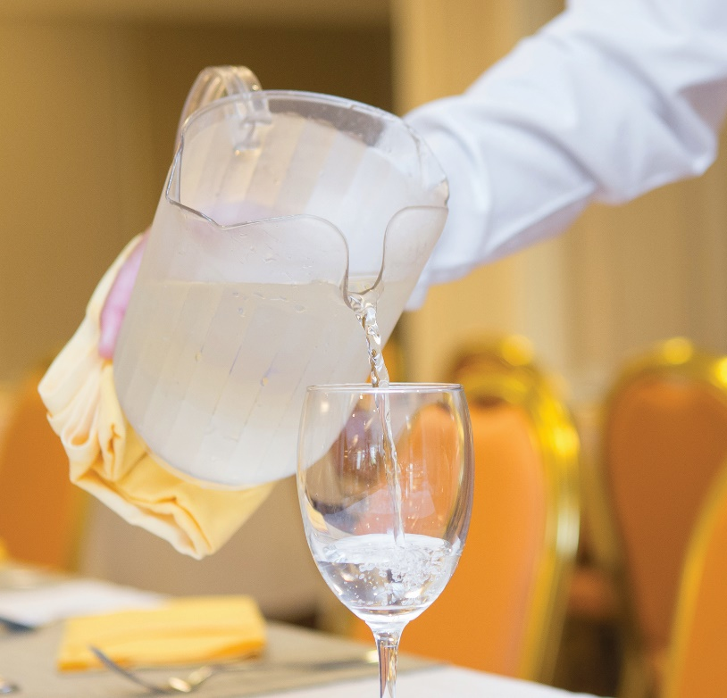
ผู้ให้บริการที่มีมารยาทดีมีข้อควรปฏิบัติ ดังนี้
การถอนจานอาหารออกจากโต๊ะ ควรกระทำเมื่อแขกรวบช้อนแล้ว และถอนออกทางด้านซ้ายมือของแขก โดยระมัดระวังไม่ให้ข้ามแขนหรือข้ามภาชนะของแขก
6.
การเปลี่ยนจานให้แขก ไม่ควรถือจานให้นิ้วเข้าไปอยู่ในจาน ควรใช้ปลายนิ้วสัมผัสที่ก้นจานและใช้หัวแม่มือประคองขอบจาน และค่อย ๆ วางจานลงกับโต๊ะ ถ้ามีตราสัญลักษณ์ที่ขอบจาน ให้หันตราสัญลักษณ์ไว้ส่วนบน
7.
8.
ไม่ควรเก็บภาชนะให้กระทบกันจนเกิดเสียงดัง
วิธีการเสิร์ฟน้ำที่ถูกต้อง

Slide 28
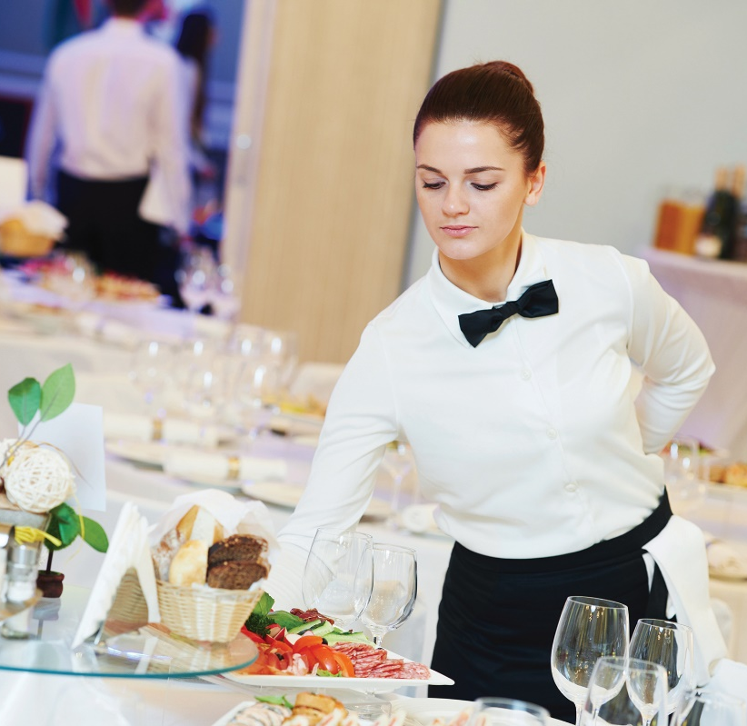
ผู้ให้บริการที่มีมารยาทดีมีข้อควรปฏิบัติ ดังนี้
9.
อย่าเก็บภาชนะซ้อนกันในโต๊ะต่อหน้าแขก
10.
ไม่ควรหัวเราะ เมื่อมีเรื่องขบขันในขณะที่แขกผู้ใดผู้หนึ่งทำผิดพลาด
11.
อย่าหยิบอาหารที่ทำไว้สำหรับงานเลี้ยงรับประทาน
ไม่ควรล้วง แคะ แกะ เการ่างกาย หรือเสยผมในโต๊ะอาหารหรือขณะให้บริการเสิร์ฟอาหารเพราะเป็นภาพที่ไม่น่ามอง
12.
ลักษณะของผู้ให้บริการที่ดี

Slide 29

สรุป
การฝึกมารยาทในการรับประทานอาหาร ควรเริ่มจากการฝึกมารยาทการรับประทานอาหารในครอบครัว โดยมีพ่อแม่ หรือผู้ใหญ่ในบ้านเป็นผู้ให้คำแนะนำ มีการศึกษาเพิ่มเติมจากการเรียนรู้จากตำรา การสังเกตเมื่ออยู่ในสถานการณ์จริง แล้วนำมาพัฒนาปรับปรุงตนเองเพื่อให้สามารถปฏิบัติตนในสังคมได้อย่างถูกต้องตามแบบแผนในฐานะผู้ให้บริการและผู้รับบริการ

